Slide 1
태양광 발전량 예측 주제 조사
태양광 발전량 예측 연구의 필요성
선행 연구들
문제점
차별점 및 연구계획

Slide 2
태양광 발전량 예측 연구의 필요성
1. 현재 태양광 발전 시장의 거래 형태는 전력거래소에서 하루 전날 익일의 예측 전력 수요가 결정되면 각 발전소로부터 공급가능용량을 입찰 받고 이를 바탕으로 시간대 별 수요에 맞는 발전 계획을 수립하여 시간대별 가격을 결정하는 형태이다.
태양광 발전에는 기상 환경의 영향으로 변동성이 존재하기 때문에 안정적인 전력 수급 계획과 거래가격 결정을 위해 정확한 발전량의 예측이 요구된다. (한국전력거래소 홈페이지)
2. 태양광 발전은 전력생산 성장률의 관점에서 다른 재생에너지보다 높은 성장률을 보이는 신재생 에너지이다[1]. 하지만 신재생에너지에 존재하는 에너지의 간헐성 문제로 인해 정부는 ESS (Energy Storage System)확대, 조절 가능한 발전전원 활용 등의 안정적인 공급을 위한 노력을 수행하고 있으며, 안정적인 전력 공급의 가장 중요한 방법 중 하나는 바로 신재생에너지의 발전 설비와 시스템을 효율적으로 관리할 수 있도록 사전에 발전량을 예측하는 기술이다[2].
[1] : 2019, MDPI : https://www.mdpi.com/2071-1050/11/5/1501
[2] : 2019, 전기학회 논문지 : http://www.dbpia.co.kr/journal/articleDetail?nodeId=NODE09275344

Slide 3
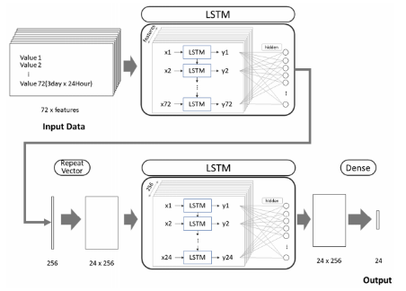
선행 연구 ①
기상 예보를 활용한 LSTM 기반 24시간 태양광 발전량 예측 모델
진도 태양광발전소의 발전량 데이터를 이용
종합적인 기상정보(기온, 강수량, 풍속, 풍향, 습도, 이슬점 온도, 현지기압, 일조, 시정, 지면온도, 증기압) 데이터로부터 상관관계 분석(pearson correlation coefficient)을 통해 발전량과 상관관계가 큰 변수들을 우선순위에 따라 나열하고 하나씩 누적해가며 총 11개의 모델을 학습하고 결과를 비교한 연구
LSTM 모델을 사용하였으며 예측 일자 이전 3일의 과거 기상 데이터와 기상 예보 데이터, 발전량 데이터를 입력데이터로 하여 예측일의 24시간 발전량 데이터를 예측한다. 입력 시퀀스의 길이는 72(3일 x 24시간), 입력 차원은 상관계수 우선순위에 따라 늘려가며 네트워크를 학습한다. (첫 번째 LSTM의 출력을 24개로 복제하여 24시간 각각의 입력으로 사용한 뒤 출력하는 방법 이용)
해당 논문은 2020년 발표된 논문이며, 동일 주제로 2019년 발표한 학술발표 논문에서는 태양의 고도와 방위각 데이터를 모델의 인풋으로 사용하였으나 모델의 예측 성능을 떨어뜨리는 결과를 보고 이후 연구에서 제외하였다.
http://www.dbpia.co.kr/journal/articleDetail?nodeId=NODE10475081

Slide 4
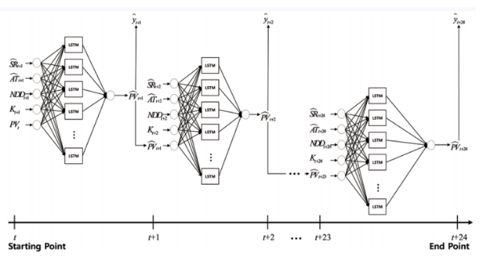
선행 연구 ②
기상상태 변동성을 고려한 LSTM 기반 태양광 발전량 예측
전라남도 영암에 위치한 태양광 발전소의 발전량 데이터 이용
예보 기온과 예측 일사량, 과거 발전량, 대기청명도, NDD(Normalized Discrete Difference)를 입력변수로 사용. T 시점을 기준으로 예측한 발전량을 T+1 시점의 과거 발전량 데이터로 이용하여 T+24 시점까지의 미래 시간별 발전량을 예측하였다.
MLR, MLP, LSTM 모델을 만들어 결과를 비교 후 LSTM 모델을 최종적으로 선정
* 대기청명도 : 대기권 밖 일사량과 표면 일사량을 통해 계산된 값으로 기상의 흐림 정도를 나타낸다. * NDD : 역시 대기권 밖 일사량과 표면 일사량을 통해 계산되는 값으로 일사량의 변화를 정량화하기 위한 지표
http://www.dbpia.co.kr/journal/articleDetail?nodeId=NODE09308134

Slide 5
선행 연구 ③
센싱 데이터와 기상기후 빅데이터를 융합한 태양광 발전량의 회귀모델 예측분석
전라북도 정읍에 위치한 태양광발전소의 데이터를 활용.
일일 발전량, 기온, 강수량, 습도, 일사량, 미세먼지, 초미세먼지 데이터를 활용하였으며, 선형회귀, 서포트벡터회귀, DNN 알고리즘을 적용하고 결과를 비교 분석하였다.
해당 논문에서는 미세먼지 데이터를 모델의 입력 변수로 사용했을 때와 사용하지 않았을 때의 비교 결과가 제시되지 않았지만 다른 연구에서 기상 데이터와 미세먼지 데이터를 함께 반영했을 때 미반영 시 대비 예측 오차가 감소하는 결과를 확인 [3]
원논문 : http://www.dbpia.co.kr/journal/articleDetail?nodeId=NODE09275344
[3] : https://www.kci.go.kr/kciportal/ci/sereArticleSearch/ciSereArtiView.kci?sereArticleSearchBean.artiId=ART002536637

Slide 6
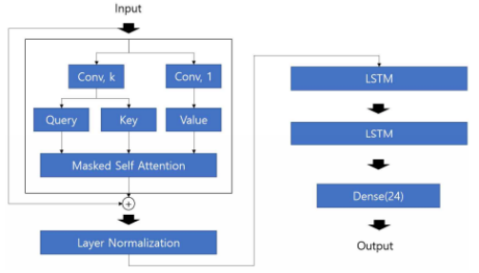
선행 연구 ④
기상예보를 이용한 Convolutional Attention LSTM 기반 태양광 발전량 예측 모델
강릉 지역 태양광발전소 데이터를 이용.
기상정보 관측/예보 데이터(습도, 강수량, 운량, 기온, 풍속)와 태양의 고도 정보를 입력변수로 이용하였으며, LSTM에 여전히 존재하는 Long-term dependency 문제를 해결하기 위해 convolutional self-attention을 이용하였다.
과거 5일의 발전량, 과거 4일의 기상자료 및 태양고도와 예측할 T날의 미래 기상자료 및 태양고도를 입력으로 사용해 T날의 발전량(24시간)을 출력한다. (LSTM 출력에 Dense(24) 이용해 24시간의 예측값을 출력)
http://www.dbpia.co.kr/journal/articleDetail?nodeId=NODE09874556

Slide 7
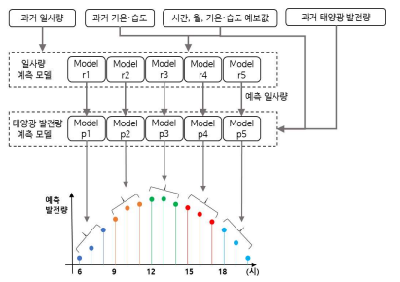
선행 연구 ⑤
SHAP value를 이용한 태양광 발전량 예측 성능 향상
2019년 전력거래소에서 주최한 “재생에너지 발전량 예측 경진대회“의 태양광 발전량 데이터 이용
태양광 발전량 예측 모델을 만들기 위해 과거 일사량, 기온, 습도 및 해당 일시의 예보기온, 예보습도, 월, 시간 정보를 이용해 일사량 예측 회귀모델을 만들고, 예측된 일사량과 과거 태양광 발전량, 기상정보, 시간정보를 이용해 태양광 발전량을 예측하는 2 step approach 사용.
가조시간(possible duration of sunshine)에 해당하는 6시~20시 사이만을 예측 대상 시간으로 설정하고 시간 단위를 3시간 단위로 구분하여 총 5개의 병렬 모델(6~8시, 9~11시, 12~14시, 15~17시, 18~20시)을 구축하였다. XGBoost 알고리즘을 이용하였으며 비교를 위해 SVM, ANN 등의 알고리즘을 이용한 모델을 만들어 비교 실험을 수행하였다.
설명가능 인공지능(XAI) 기법 중 하나인 SHAP value를 이용해 각 입력 변수의 중요도를 산정하고 주요 입력변수들을 모델마다 특정하여 모델의 예측성능을 높였다.
http://www.dbpia.co.kr/journal/articleDetail?nodeId=NODE09364800

Slide 8
선행 연구 ⑥
Multistep-Ahead Time Series Prediction
시계열 데이터의 다중 스텝 예측을 위한 3가지 방법을 제시하고, 여러가지 데이터셋에 대하여 MLR, RNN, Hybrid HMM/MLR 모델을 이용해 예측 오차를 비교하는 연구
1. 이전 p개의 입력변수(x1, x2, …, xp)로 x(p+1) 시점의 입력변수를 출력하고, (x2, x3, … , x(p+1))을 통해 x(p+2) 시점의 입력변수를 출력해 미래 시점의 예측값 출력하는 방법
2. 각 스텝의 예측값 출력에 서로 독립된 모델을 사용하며, 모든 모델은 같은 트레이닝 셋을 가지고 서로 다른 스텝의 예측값을 출력하도록 학습하는 방법
3. 각각의 입력변수를 근사하는 parametric function을 입력변수의 개수만큼 만들고, 이를 이용하여 미래시점 의 입력변수들 각각의 예측값을 출력하는 회귀모델을 제작, 테스트 시퀀스를 각각의 모델이 예측한 입력변수 로 재구성하여 미래시점의 예측값을 출력하는 방법
MLP 모델에서는 첫번째 방법이, RNN 모델에서는 2, 3번째 방법이 우세한 양상을 보였으며, 세번째 방법은 입력변수의 차원이 적은 경우에 더 좋은 성능을 보여주었다. 결과적으로 시계열 데이터의 다중 스텝을 예측하기 위한 출력 방법은 사용된 모델과 데이터셋의 특징에 따라 적합한 방법이 상이하다고 판단할 수 있다.
현재 국내의 태양광 발전량 예측 연구들이 멀티 스텝의 예측값을 출력하는데 모두 다른 방법을 이용하고 있어 태양광 발전량 예측을 위한 데이터와 모델에 적합한 멀티스텝 출력 방식을 찾는 연구가 필요
https://citeseerx.ist.psu.edu/viewdoc/download?doi=10.1.1.447.582&rep=rep1&type=pdf

Slide 9
문제점
자세하지 않은 기록 과정
예측에 사용한 입력변수의 선정이 각 논문마다 다르게 이루어졌으며 세세한 비교와 타당한 선정 근거가 제시되어 있지 않다. 입력으로 사용할 시퀀스 길이의 선정 (과거 몇 일의 데이터를 예측에 이용하는 것이 좋을지) 역시 논문마다 제각각이며 선정 근거가 제시되어 있지 않다.
기상청의 예보 데이터는 3시간 간격이지만 관측 데이터는 1시간 간격으로 제공되고 있다. 이전 논문들을 보면 3시간 간격의 예보 데이터를 선형보간으로 채우거나 일 단위 예측을 수행하였다. 그러나 일 단위 예측은 현재 1시간 단위로 전력 수요와 가격의 측정이 이루어지는 전력거래 시장 정책에 유의미한 정보를 제공하기에 부족함이 있으며, 선형보간법은 비어있는 데이터를 보충하기 위한 가장 단순한 방법이지 가장 적합한 방법은 아니라고 판단된다.
미래시점(익일 24시간)의 예측값 출력 방법이 같은 LSTM 모델을 사용하였어도 모델마다 상이하며, 일부 모델은 출력된 예측값을 해석하기에 알맞지 않은 구조가 사용되었다. Time Series Data의 Multi-step 예측에 적합한 방법의 부재.

Slide 10
차별점 및 연구계획
1. 태양광 발전량 예측에 사용되는 입력변수(기상데이터)들은 서로 독립적이기보다 상관관계가 존재한다. 단순 상관분석이 아닌 주성분분석, SHAP value 등을 이용해 주요 입력변수를 선정하고 그 근거를 제시하거나, 요 인분석으로 입력값을 가공해 모델의 예측에 이용하는 방법 등을 기존 연구와 차별적으로 수행해 볼 수 있다.
또한 3시간 간격의 기상 예보데이터를 1시간 간격의 관측데이터와 함께 이용할 때, 과거 관측데이터를 통해 1시간 간격의 예보데이터를 생성하여 모델 예측에 이용하는 방법으로 기존 연구(선형보간법 이용)와 차별적 으로 적용해볼 수 있다. (두 방법 모두 변동성이 존재하나 과거 관측 데이터를 이용해 더 적합한 예보데이터 를 생성해낸다면 유의미한 성과를 얻을 수 있을 것으로 예상됨)
2. 수집 가능한 국내 태양광 발전량 데이터와 기상데이터를 모아 대표적인 몇 개의 모델(LSTM, 시계열모델, Neural Prophet 등)을 지역별로 제작하고, 서로 다른 출력 방식을 이용한 예측 결과의 비교를 통해 태양광 발전량 예측의 Multistep Prediction 에 가장 적합한 출력 방식을 제안하는 연구를 수행해 볼 수 있다.

Slide 11
차별점 및 연구계획
3. 당진 수상태양광 발전소는 국내에 최초로 설립된 수상태양광 발전소이다. 현재 수상태양광 발전소의 발전량 예측은 육상태양광 발전소와 마찬가지로 지역의 기상 관측데이터를 이용하고 있지만, 실제 육지와 수상의 환 경에는 많은 차이가 존재한다. 실제로 같은 규모의 당진 태양광 발전소이지만 수상태양광 발전소와 육상태양 광 발전소의 발전량에는 꽤 큰 차이가 존재함을 데이터를 통해 확인할 수 있다.
수상태양광 발전소의 발전량을 예측하는 모델과 육상태양광 발전소의 발전량을 예측하는 모델을 각각 따로 만들고, 두 모델의 발전량 예측값 출력에 각 입력변수들이 미치는 영향의 차이 비교를 통해 수상태양광 발전 량 예측과 육상태양광 발전량 예측의 주요 영향인자 선정이 다르게 이루어져야 함을 제시할 수 있다.
또한 현재까지 데이터를 기반으로 수상태양광 발전과 육상태양광 발전량 예측의 비교를 수행한 논문은 거의 존재하지 않기 때문에 기존의 논문과 차별점으로 가져갈 수 있다고 생각된다.

Slide 12
ᆞ 활용가능한 데이터셋
당진시 석문면 / 울산 야음장생포동 동네 단기예보 데이터 (기온, 일최고/죄저기온, 습도, 강수확률, 6시간 강수량 및 적설량, 강수형태, 풍속, 풍향, 하늘상태) (3시간 단위)
충남 서산시 / 울산광역시 종관기상관측(ASOS) 데이터 (기온, 습도, 강수량, 적설량, 충속, 풍향, 전운량, 일조/일사량, 증기압, 현지기압, 해면기압, 중하층운량, 운형, 최저운고, 시정, 지면온도, 높이별 지중온도) (1시간 단위)
서산시 대산읍 / 울산 동구 실시간 대기오염물질 관측자료 (미세먼지(PM10), 초미세먼지(PM2.5), 오존, 아황산가스, 일산화탄소, 이산화질소) (1시간 단위)
충청남도 / 울산광역시 대기질 예보 (다음날과 모레의 미세먼지, 초미세먼지, 황사, 오존 예보 제공, 수치데이터x 단순 좋음, 보통, 나쁨 수준의 예보)
당진시 / 울산광역시 일사량 예측 데이터
태양고도와 방위각 관측데이터 (고도와 방위각은 계산식으로 산출하기 때문에 예보데이터로 적용 가능)
(데이터 출처 : 기상청, 날씨마루, 한국 천문연구원, 동서발전)
입력변수의 선정은 연구과정에서 다변량 자료 분석, 설명가능 모델 적용 등의 방법으로 선정할 것이며 예보 데이터의 활용 형태 역시 연구과정에서 다양한 방법으로 적용해보고 구체화 가능. (변수 예측 모델 이용, LSTM Cell을 이용해 관측데이터와 예보 데이터의 입력 변수를 달리 선정 등)

